Slide 1

Para Quantos?
Censo Escolar e Critérios de Projeção
Juliana Hott
Coordenação de Cálculo e Qualidade

Slide 2
Você sabe como funciona as etapas de execução do Programa do Livro?

Slide 3
Etapas de execução
Escolha
Período para registro no sistema.
Em média, 10 dias
Processamento
Quem receberá quantos e o quê?
Após a escolha, 1 mês
Várias etapas (entidades, projeção, reposição, complementação, aquisição completa, reserva técnica)
Negociação
Reuniões com cada uma das editoras.
Em média, 15 dias
PNLD 2015 - 26 editoras.
Produção dos livros
Impressão, embalagem e postagem.

Slide 4
Você sabe quanto tempo é necessário para produção de 1 livro?
Esse ano adquirimos cerca de 160 milhões de livros para o PNLD.
As editoras precisam de, no mínimo, 3 meses para conseguir produzir esse quantitativo.

Slide 5
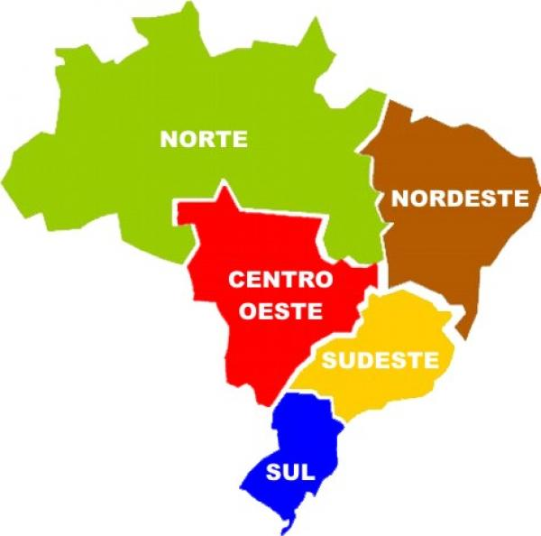


E a distribuição?

Slide 6
E a distribuição?
1 transferência de carga de São Paulo a Manaus dura, em média, 15 dias.
Existem diversos municípios e escolas de difícil acesso, que demandam ainda mais tempo para o transporte.
Os livros das escolas rurais são entregues nas secretarias de educação ou prefeituras, que ainda precisarão distribuí-los.

Slide 7
Quanto tempo?
Entre o cálculo do quantitativo a ser adquirido e a utilização dos livros pelas escolas, temos, pelo menos, 6 meses de diferença.
Para conseguir atender às escolas com livros antes do início do ano letivo, o alunado precisa ser calculado, no máximo, em agosto do ano anterior.
O Censo escolar só é divulgado ao final de cada ano.

Slide 8
Para o PNLD 2015
Cálculo do alunado
Agosto de 2014
Censo Escolar disponível
Censo 2013

Slide 9
Eu tenho uma SUGESTÃO!
Alternativas que mais são apresentadas:
Minha Secretaria possui um sistema informatizado com o alunado sempre atualizado
Necessidade de dados oficiais para todas as escolas, que sigam os mesmos paramêtros;
Os livros precisam ser comprados no meio ano anterior.
Cada escola ou rede de ensino deveria informar a quantidade de alunos que terá
A escola também irá trabalhar com estimativa (incerta)
Os livros precisam ser comprados no meio ano anterior;

Slide 10
Por que usar o CENSO?
As legislações do Programa do Livro, tanto o Decreto nº 7.084, de 2010, como a Resolução Nº 42, de 2012, determinam que a base de dados legal para a execução do programa será o Censo Escolar, realizado pelo INEP.

Slide 11
Por que usar o CENSO?
Além do PNLD, os dados do Censo Escolar são a principal referência para a gestão dos principais programas federais, tais como:
PNAE
PDDE
PROINFO
PNATE
FUNDEB

Slide 12
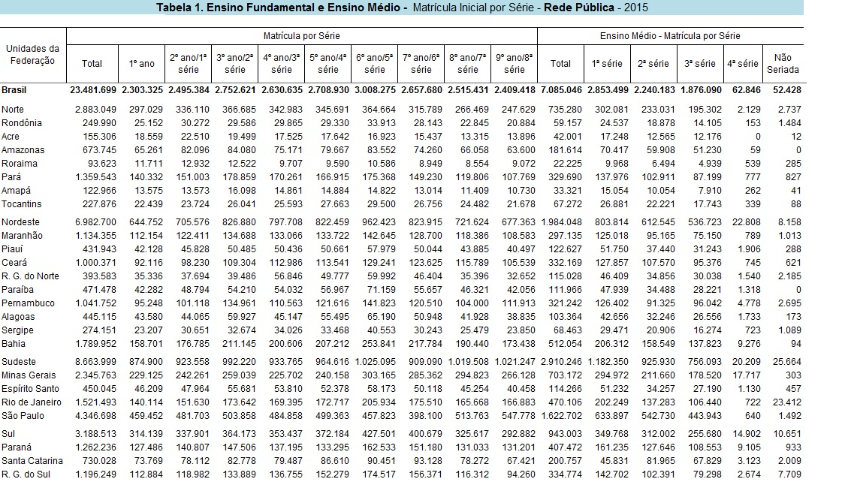
Os dados são defasados?
A base de dados é de 2 anos anteriores à utilização, mas o INEP realiza uma projeção dos dados e encaminha ao FNDE.

Slide 13
Os dados são defasados?
Ao receber os dados de quantos alunos haverão por estado, a Coordenação de Cálculo e Qualidade realiza diversos estudos para distribuir esse alunado por municípios e escolas
Percentual de variação em relação ao Censo e aplicação em cada município;
Análise do padrão de alunado no país e ajuste aos casos que estão muito abaixo;
Promoção dos alunos por séries, utilizando as taxas de aprovação, evasão e repetência;

Slide 14
Esses estudos e projeções atendem à necessidade?

Slide 15
Esses estudos e projeções atendem à necessidade?

Slide 16
Esses estudos e projeções atendem à necessidade?

Slide 17
Esses estudos e projeções atendem à necessidade?

Slide 18
Esses estudos e projeções atendem à necessidade?

Slide 19
Mas nas minhas escolas, faltam livros!!!
Há outras ferramentas desenvolvidas para solucionar esses problemas:
Remanejamento
Reserva técnica

Slide 20
“Ninguém caminha sem aprender a caminhar, sem aprender a fazer o caminho caminhando, refazendo e retocando o sonho pelo qual se pôs a caminhar.”
(Paulo Freire)
Obrigada!!!
Juliana Hott
Coordenação de Cálculo e Qualidade
juliana.hott@fnde.gov.br

